Slide 1
اهداف المحاضرة - معدات النقل والتداول - المقطورات ومواصفاتها - نواقل التداول او التحويل - الناقل بالبريمة وحساب سعته والقدرة المطلوبة لتشغيله
محاضرة 2 - معدات ما بعد الحصاد

Slide 2
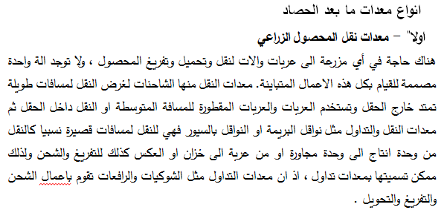

Slide 3
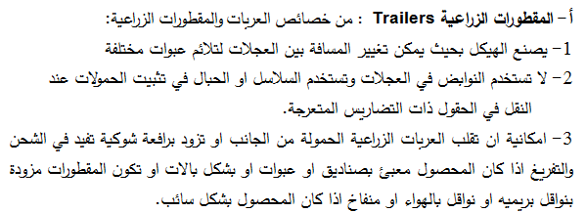

Slide 4
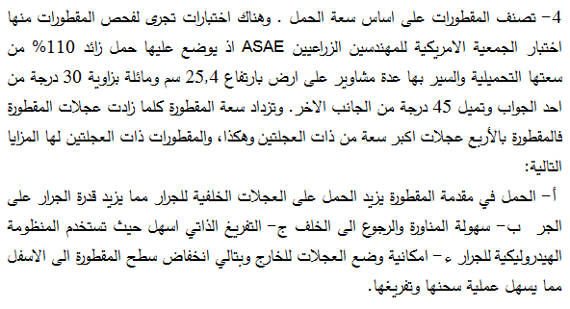

Slide 6
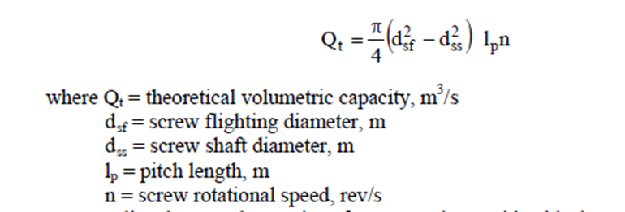
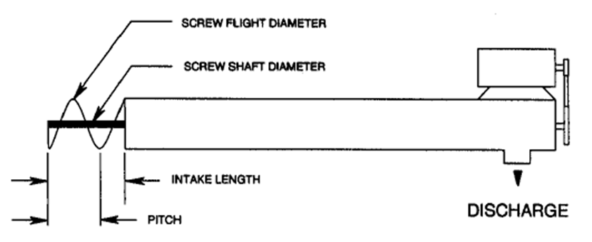
حساب السعة النظرية للناقل بالبريمة

Slide 7
